Slide 1
Celler

Slide 2
Plan
Hvad lærte vi sidst?
Overblik over celletyper og cellers bestanddele.
Træning af begreber

Slide 3
Lav et mindmap
Hvad lærte vi sidst?

Slide 4
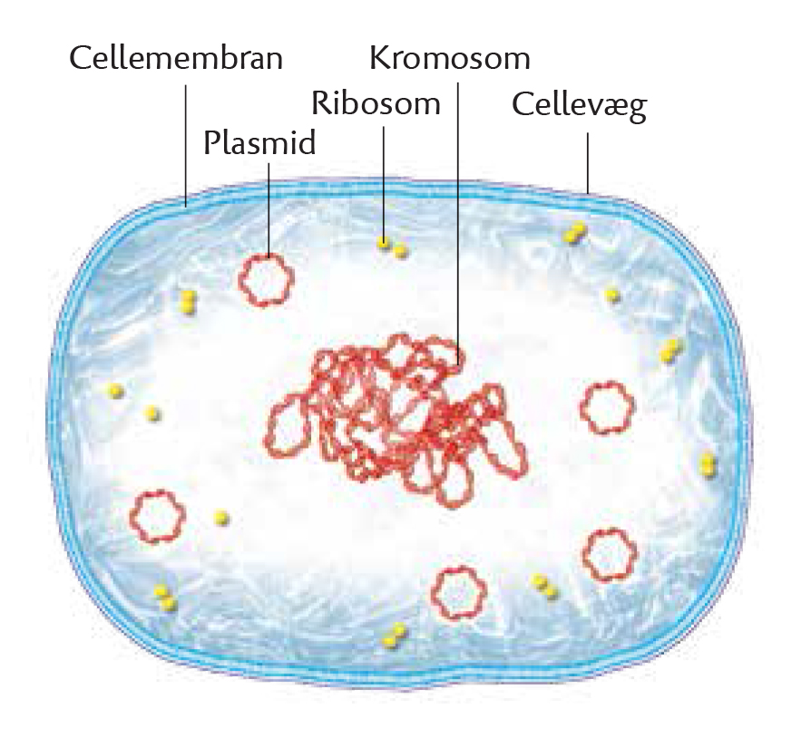
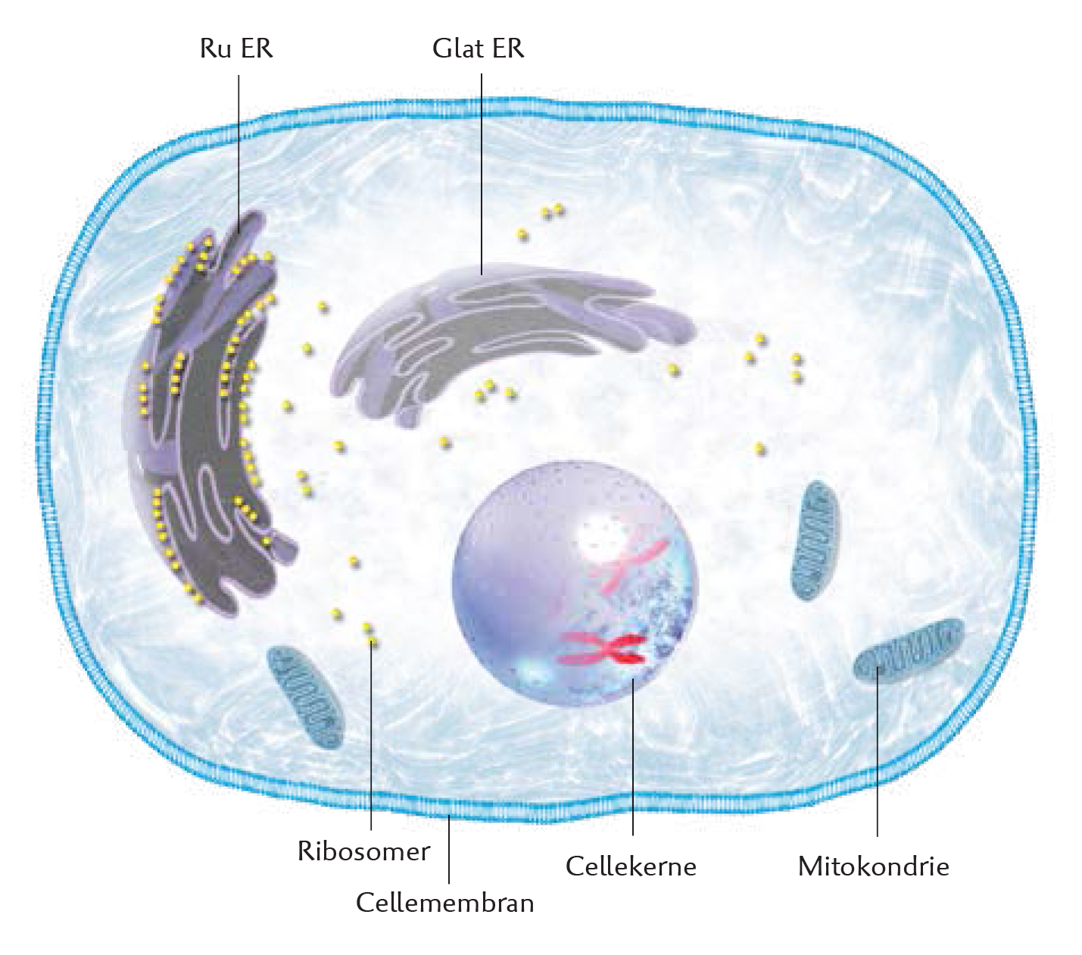
To hovedtyper af celler
Prokaryote celler
Eukaryote celler
Prokaryot betyder ‘før kerne’.
Har ingen cellekerne.
Eukaryot betyder ‘ægte kerne’.
Har cellekerne med kromosomer (DNA) indeni.

Slide 5
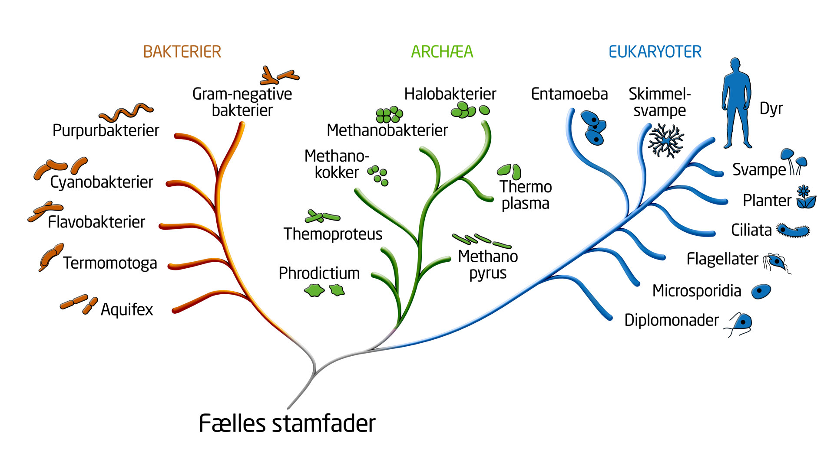
Livets træ

Slide 6
Livets træ
Prokaryote

Slide 7
Livets træ
Bemærk:
Dyr, svampe og planter er opbygget af eukaryote celler.

Slide 8
Cellens bestanddele
Læs s. 14-16 i bogen, og løs undervejs opgave 1-2 på arbejdsarket.

Slide 9
Træning
Lav kryds og tværs uden hjælp fra noter eller bog.

Slide 10
Cellens bestanddele
Skriv alle begreber fra skemaet på hver sin seddel.
På en whiteboard-tavle tegnes fire celler (se nedenfor)
I skiftes til at trække en seddel i gruppen:
Forklar i fællesskab begrebets funktion.
Tegn begrebet i de celler, hvor der findes.
Eukaryot celle
Prokaryot celle
Plantecelle
Dyrecelle
Svampecelle

